Slide 1
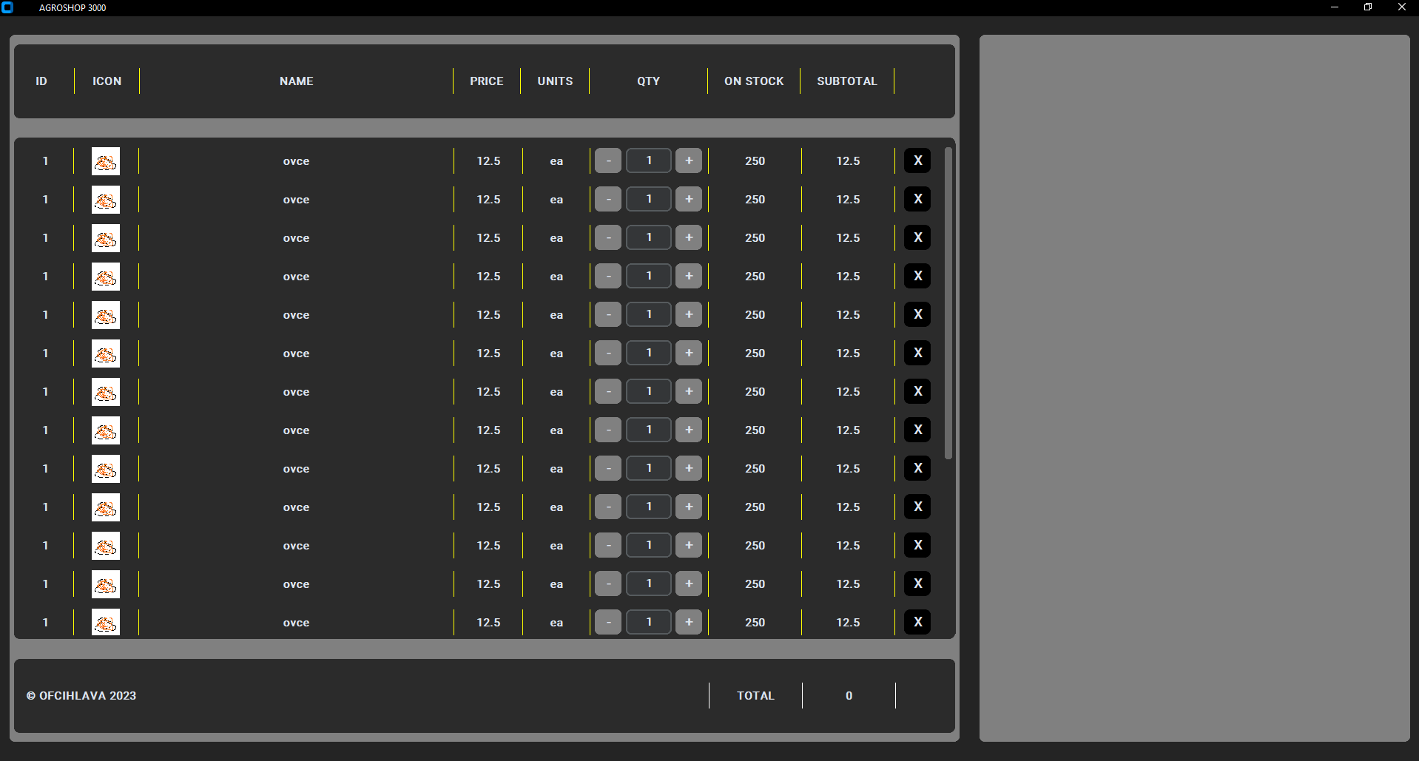
QUICK BAR
VEJCE 1KS
MED 0,5KG
MED 1KG
VEJCE PLATO 12
OVCE KYTA
KRALIK 1KG
VEJCE PLATO 6
SEARCH
CLICK TO SEARCH …
X
PRODAT

Slide 2
Prehled vsech produktu ↓
+ Vytvoreni noveho produktu ↓
ID
Nazev(pol+druh+typ)
jednotky
cena
skladem
Razeni a filry
polozka
+
*
jednotky
+
*
druh
+
*
Cena CZK
typ
+
*
Vysledny Produkt:
Carovy kod
||\ || ||| | ||| || |||| | ||| ||| ||
+

